Slide 1


R Project for Statistical Computing
2014. 05. 26
LOGO

Slide 2


목 차
1. R 개요 및 사용법
1-1. R 개요
1-2. R 사용법
2. R package demonstrations
2-1. Text mining – “tm”
2-2. Time series – “ts”
2-3. Graphics – “scatterplot3d”

Slide 3

1-1. R 개요
1. R 개요 및 사용법
R은 통계분석 software로서, 1995년 뉴질랜드 소재의 University of Aukland의 Ross Ihaka와 Robert Gentleman이 개발하고 2002년 R foundation이 설립, 무료로 배포되고 있다.
Versatility
Interac
tivity
Popularity
R
R 구성 window
Compati
bility
R
console
R
graphics
R
GUI

Slide 4
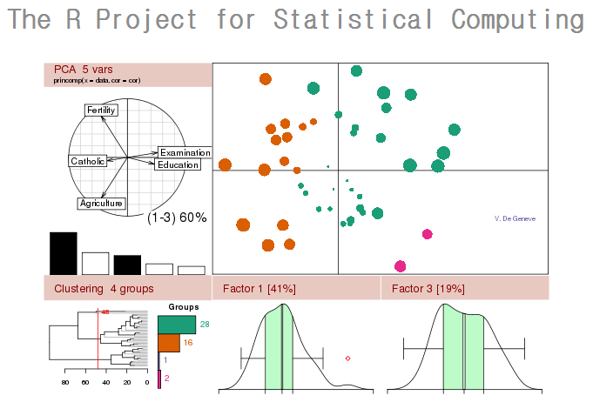
1-2. R 사용법
1. R 개요 및 사용법
Install R : Windows ver.
http://www.r-project.org

Slide 5
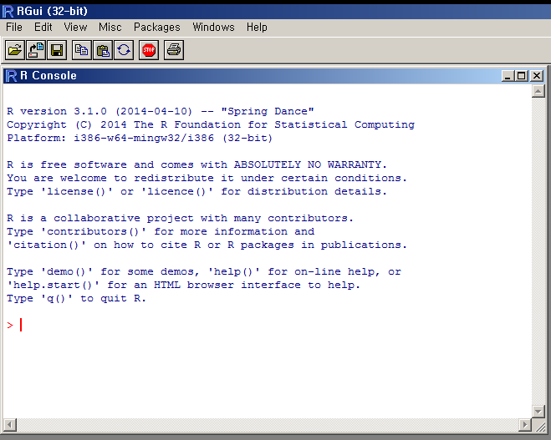
1-2. R 사용법
1. R 개요 및 사용법
Install R : Windows ver.
CRAN mirror
(Korea) http://cran.nexr.com
Download R for Windows
Install R for the first time
Download R 3.1.0 for Windows
R 초기화면

Slide 6
1-2. R 사용법
1. R 개요 및 사용법
R – Operators
▪ 대문자, 소문자 구분
▪ 사칙연산에 대한 연산자나 연산자간의 우선순위는 일반적인 프로그래밍 언어와 같으며 소괄호 ( ) 를 통해 제어
▪ 출력결과에 [1] 이 항상 표현되고, 이는 출력물인 데이터에 대한 index로 결과의 자리수를 확인
▪ # 표시가 붙으면 이하의 내용은 주석으로 프로그램 실행에서 무시
▪ 변수에 값을 할당(assign)할 수 있다. 변수의 이름은 알파벳과 숫자, 밑줄과 마침표로 지을 수 있으나 첫 글자는 알파벳
으로 시작
▪ 명령어의 길이가 길 경우는 연결 프롬프트로 > 대신 +가 나타난다. 입력받은 명령어가 불완전할 경우 자동 생성
연산 기능 | 연 산 기 호
산술연산 | + - * /
행렬연산 | %*% %/% %%
제곱연산 | ^ **
비교연산 | < > <= => == !=
논리연산 | & & | ||
할당연산 | <- = ->

Slide 7
1-2. R 사용법
1. R 개요 및 사용법
R – Operators eg.
> 1+2
[1] 3
> 3-1
[1] 2
> 1*2
[1] 2
> (1*3)/2
[1] 1.5
> {2*3}^2
[1] 36
> 1+2;3+4
[1] 3
[1] 7
> x=1
> y=2
> x+y
[1] 3

Slide 8
1-2. R 사용법
1. R 개요 및 사용법
R – Functions
함 수 기 능 | 함 수 기 호
x 절대값 | abs(x)
x보다 큰 수 중 가장 작은 정수(올림) | celing(x)
x보다 작은 수 중 가장 큰 정수(내림) | floor(x)
0과 x 사이의 가장 큰 정수 출력(소수점 이하 버림) | trunc(x)
x의 소수점 (y+1) 자리에서의 반올림 | round(x, digits=y)
10의 지수형태의 표현으로 반올림 | signif(x, digits=y)
밑이 자연대수 e, 10, 2, y인 로그함수 | log(x), log10(x), log2(x), log(x, base=y)
x에서 y를 고르는 조합의 수 출력 | choose(x,y)
부호함수 (±) | sign(x)
제곱근 함수 | sqrt(x)
x의 계승 출력(x!) | factorial(x)
원주율 | pi
베타함수 | beta(a,b)
감마함수 | gamma(x)
삼각함수 | cos(x), sin(x), tan(x), acos(x), asin(x), atan(x), atan2(y,x)

Slide 9
1-2. R 사용법
1. R 개요 및 사용법
R – Functions eg.
> abs(-2)
[1] 2
> round(0.6); round(1.25,1)
[1] 1
[1] 1.2
> sqrt(10^2); 10^2;
[1] 10
[1] 100
> log(2); log2(2); log10(2); log(2,base=10);
[1] 0.6931472
[1] 1
[1] 0.30103
[1] 0.30103
> sign(10); -10*sign(10);
[1] 1
[1] -10
> choose(5,2); factorial(5); 5*pi;
[1] 10
[1] 120
[1] 15.70796

Slide 10
1-2. R 사용법
1. R 개요 및 사용법
R - Basic utility
▪ ; : 한 명령문의 마침은 ; 을 이용하여 종료를 나타내고, 한 줄에 여러 명령어를 입력할때
사용한다.
▪ ls(): 작업공간에 있는 객체(objects)를 보여준다. 여기서 객체는 상수, 데이터 프레임, 벡터,
행렬, 함수 등 R에서 정의된 객체들이다.
▪ rm(): 작업공간에 있는 객체 중에서 ()안에 지정한 특정 객체를 삭제한다.
▪ help(), ?: ( ) 안에 지정한 객체(함수, 데이터)의 설명을 보여준다. help( ) 대신 ?를 사용할
수 있다.
▪ library(): ( )안에 지정한 package를 load한다.
▪ scan(): ( )안에 지정한 외부파일을 벡터 형태로 load한다.
▪ read.table(), read.csv(): ( )안에 지정한 외부파일을 데이터프레임 형태로 load한다.
▪ write.table(), write.csv(): ( )안에 지정한 객체를 외부파일로 저장한다.
▪ save(), save.image(): ( )안에 지정한 객체를 R 데이터형식으로 저장한다.

Slide 11
1-2. R 사용법
1. R 개요 및 사용법
R - Basic utility
▪ load(), unlink(): ( )안에 지정한 R 데이터 파일을 작업환경으로 load하거나, 메모리에 load
했던 R 데이터를 unload한다.
▪ sink(): R코드를 실행할 때 나타나는 화면의 출력 내용을 파일로 저장하려고 할때 사용한
다. 이 경우 화면에는 출력되지 않는다. 파일로 저장되던 내용을 다시 화면으로 출
력하게 하려면 sink( )라고 하면 된다.
▪ getwd(): 현재의 작업디렉토리를 출력해준다.
▪ setwd(dir): 작업디렉토리를 dir로 바꾼다.
▪ setwd(dir): 타이틀바에 현재 작업 디렉토리를 나타낸다.
▪ Search() : 기본 패키지 종류 확인
▪ Searchpath() : 패키지 path 확인 함수
▪“ “ : 문자를 입력하는 기호

Slide 12
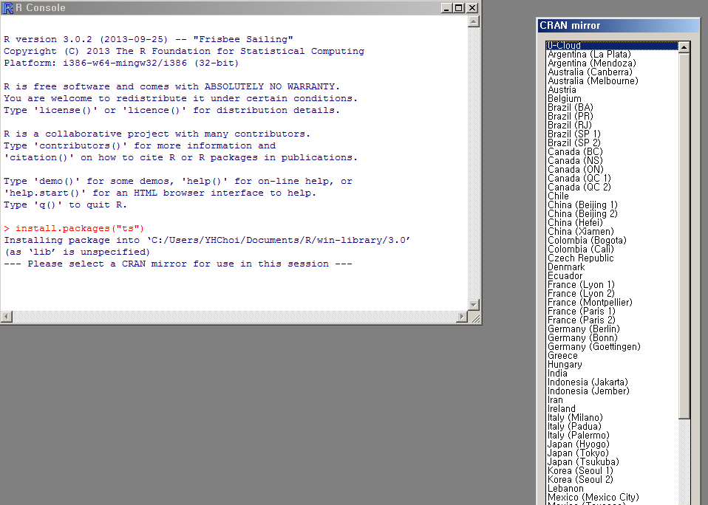
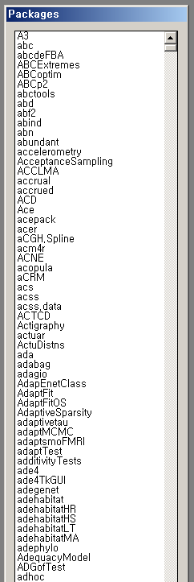
1-2. R 사용법
1. R 개요 및 사용법
R - Packages
>install.packages(“패키지명”)
CRAN mirror 선택
>library(패키지명)

Slide 13
2-1. Text mining – “tm”
2. R package demonstrations
한글 트위터 분석
>install.packages("tm")
install.packages("twitteR")
install.packages("KoNLP")
install.packages("wordcloud")
## @knitr init
>library(twitteR)
## n <- 200
## keyword <- "삼성전자"
## keyword <- enc2utf8(keyword)
## rdmTweets <- searchTwitter(keyword, n)
>load(url("http://dl.dropbox.com/u/8686172/twitter.RData"))
nDocs <- length(rdmTweets)

Slide 14
2-1. Text mining – “tm”
2. R package demonstrations
한글 트위터 분석
## @knitr preprocess
>library(KoNLP)
library(tm)
df <- do.call("rbind", lapply(rdmTweets, as.data.frame))
removeTwit <- function(x) {gsub("@[[:graph:]]*", "", x)}
df$ptext <- sapply(df$text, removeTwit)
removeURL <- function(x) { gsub("http://[[:graph:]]*", "", x)}
df$ptext <- sapply(df$ptext, removeURL)
useSejongDic()
##Backup was just finished!
##87007 words were added to dic_user.txt.
>df$ptext <- sapply(df$ptext, function(x) {paste(extractNoun(x), collapse=" ")})

Slide 15
2-1. Text mining – “tm”
2. R package demonstrations
한글 트위터 분석
##build corpus
>myCorpus_ <- Corpus(VectorSource(df$ptext))
myCorpus_ <- tm_map(myCorpus_, removePunctuation)
myCorpus_ <- tm_map(myCorpus_, removeNumbers)
myCorpus_ <- tm_map(myCorpus_, tolower)
myStopwords <- c(stopwords('english'), "rt")
myCorpus_ <-tm_map(myCorpus_, removeWords, myStopwords)

Slide 16
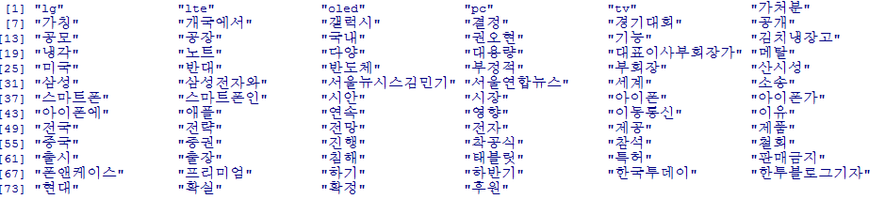
2-1. Text mining – “tm”
2. R package demonstrations
한글 트위터 분석
## @knitr eda
>myTdm <- TermDocumentMatrix(myCorpus, control=list(wordLengths=c(2,Inf)))
##inspect frequent term
>findFreqTerms(myTdm, lowfreq=10)

Slide 17
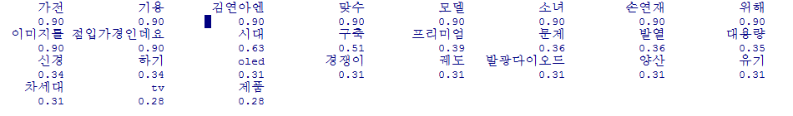
2-1. Text mining – “tm”
2. R package demonstrations
한글 트위터 분석
##inspect associations
>findAssocs(myTdm,'lg',0.25)

Slide 18
2-1. Text mining – “tm”
2. R package demonstrations
한글 트위터 분석
## @knitr barplot
>library(ggplot2)
termFrequency <- rowSums(as.matrix(myTdm))
termFrequency <- subset(termFrequency,termFrequency>=10)
ggplot(data.frame(term = names(termFrequency), freq=termFrequency), aes(term, freq)) + geom_bar() + coord_flip()
## @knitr wordcloud
##Word Cloud
>library(wordcloud)
m <- as.matrix(myTdm)
wordFreq <- sort(rowSums(m),decreasing=TRUE)
set.seed(375)
pal <- brewer.pal(8,"Dark2")
wordcloud(words=names(wordFreq),freq=wordFreq,min.freq=10,random.order=F, rot.per=.1,colors=pal)

Slide 19

2-1. Text mining – “tm”
2. R package demonstrations
한글 트위터 분석

Slide 20
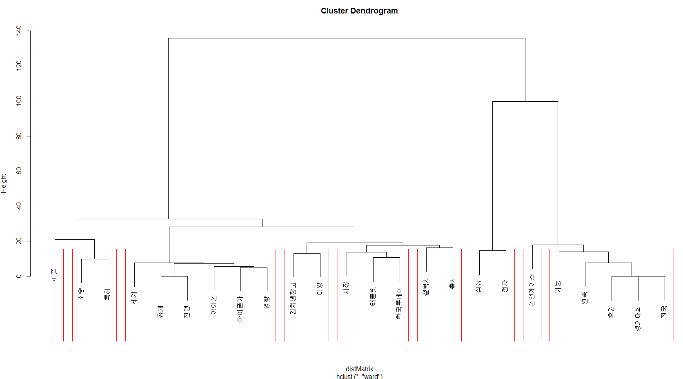
2-1. Text mining – “tm”
2. R package demonstrations
한글 트위터 분석
## @knitr hclust
>myTdm2<-removeSparseTerms(myTdm,sparse=0.95)
m2<-as.matrix(myTdm2)
distMatrix<-dist(scale(m2))
fit<-hclust(distMatrix,method="ward")
plot(fit)
rect.hclust(fit,k=10)

Slide 21
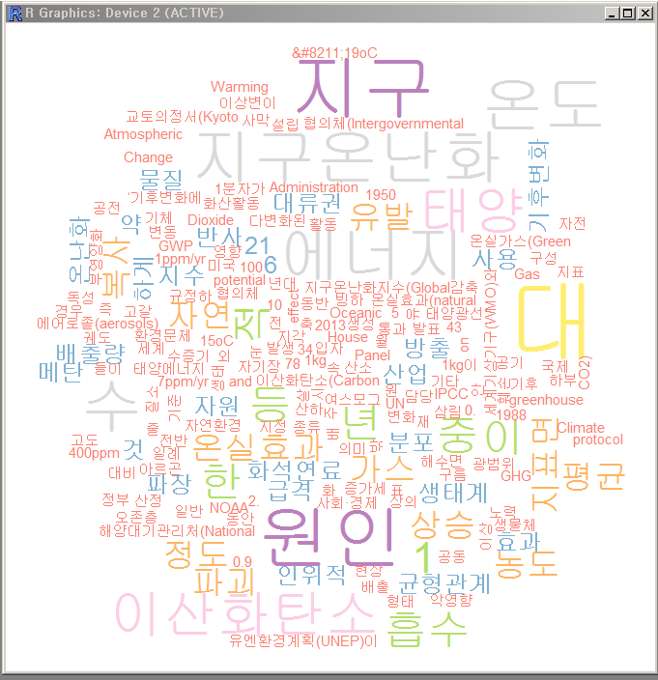
2-1. Text mining – “tm”
2. R package demonstrations
“wordcloud” 사례 – 환경 이슈
>install.packages("wordcloud")
install.packages("tm")
install.packages("KoNLP")
library(tm)
library(wordcloud)
library(KoNLP)
f <- file("C:/R/CC1.txt", encoding="UTF-8")
txtLines <- readLines(f)
close(f)
nouns <- sapply(txtLines, extractNoun, USE.NAMES=F)
wordcount <- table(unlist(nouns))
pal <- brewer.pal(12,"Set3")
pal <- pal[-c(1:2)]
wordcloud(names(wordcount),
freq=wordcount,scale=c(6,0.3),
min.freq=25, random.order=T,rot.per=.1,colors=pal)

Slide 22
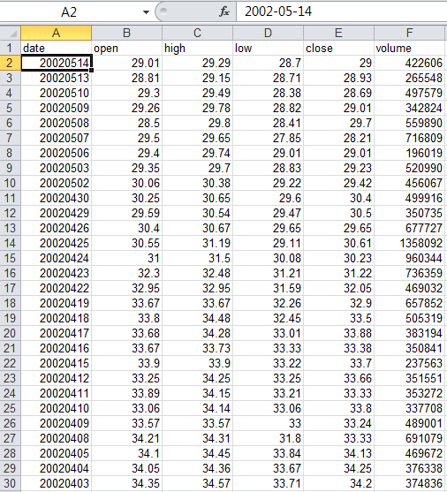
2-2. Time series – “ts”
2. R package demonstrations
Data manipulation and visualization for time series
▪ The spreadsheet(raw data) contains stock data for the TUI AG from Jan., 3rd 2000 to May,
14th 2002, namely date (1st column), opening values (2nd column), highest and lowest
values (3rd and 4th column), closing values (5th column) and trading volumes (6th column).

Slide 23
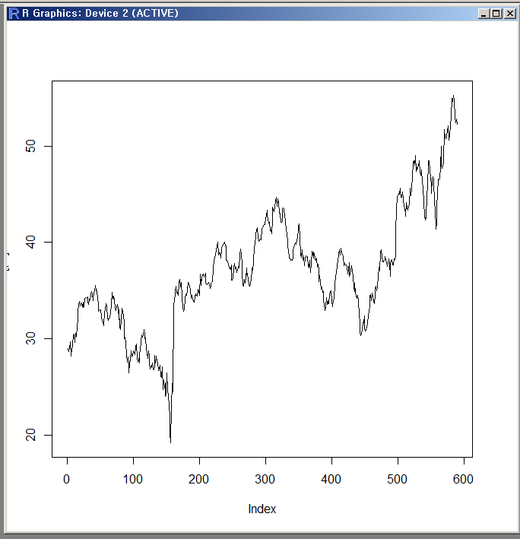
2-2. Time series – “ts”
2. R package demonstrations
Data manipulation and visualization for time series
>tui <- read.csv("C:/tui.csv", header=T, dec=",", sep=";")
plot(tui[,5],type="l")
▪ Creating charts with the plot - 1

Slide 24
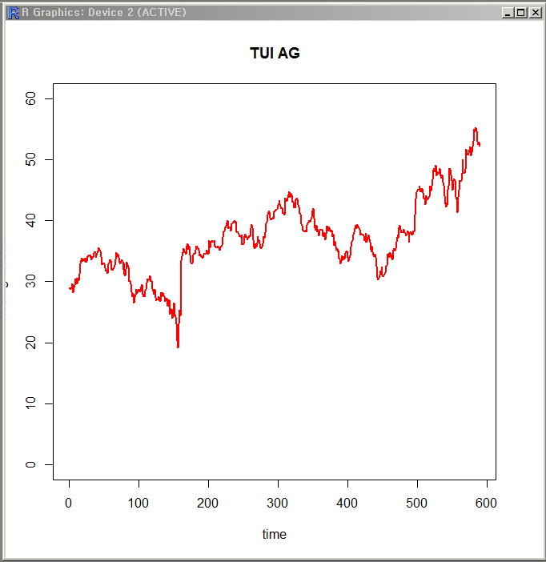
2-2. Time series – “ts”
2. R package demonstrations
Data manipulation and visualization for time series
>plot(tui[,5], type="l",
lwd=2, col="red", xlab="time", ylab="closing values", main="TUI AG", ylim=c(0,60) )
▪ Creating charts with the plot - 2

Slide 25
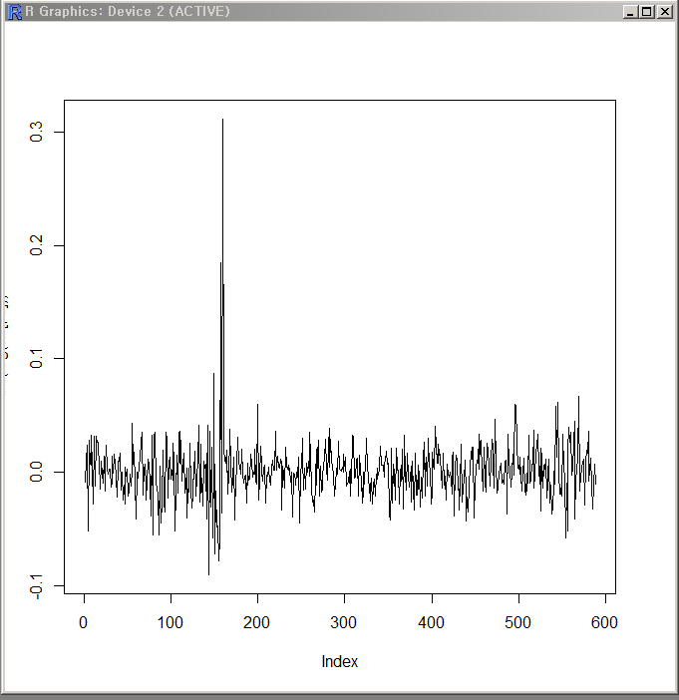
2-2. Time series – “ts”
2. R package demonstrations
Data manipulation and visualization for time series
>plot(diff(log(tui[,5])),type="l")
▪ Comparing histograms with densities - 1

Slide 26
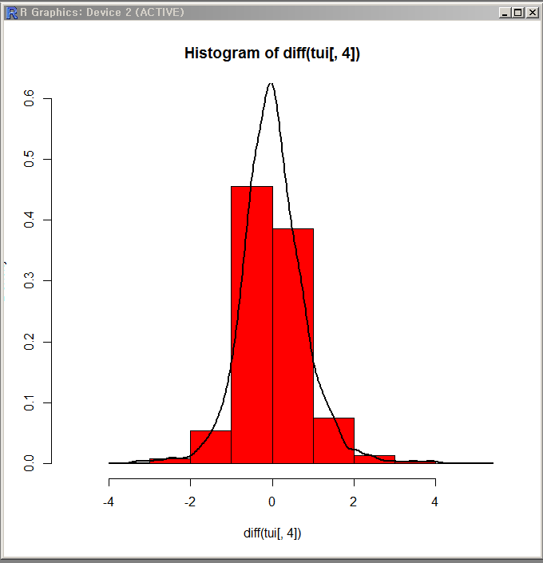
2-2. Time series – “ts”
2. R package demonstrations
Data manipulation and visualization for time series
>hist(diff(tui[,4]),prob=T,ylim=c(0,0.6),xlim=c(-5,5),col="red")
lines(density(diff(tui[,4])),lwd=2)
▪ Comparing histograms with densities - 1

Slide 27
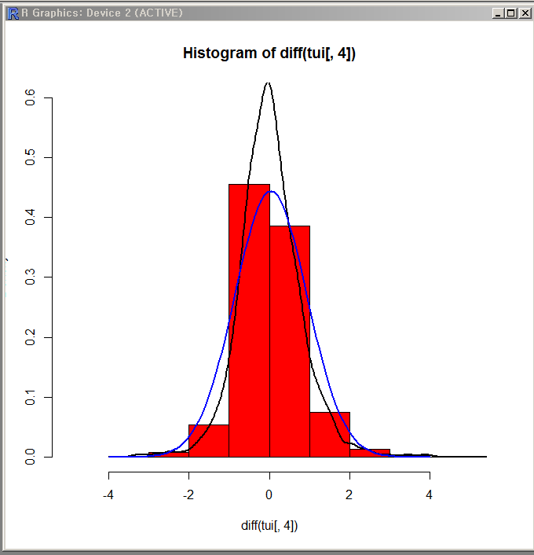
2-2. Time series – “ts”
2. R package demonstrations
Data manipulation and visualization for time series
>mu<-mean(diff(tui[,4]))
sigma<-sd(diff(tui[,4]))
x<-seq(-4,4,length=100)
y<-dnorm(x,mu,sigma)
lines(x,y,lwd=2,col="blue")
▪ Comparing histograms with densities - 3

Slide 28
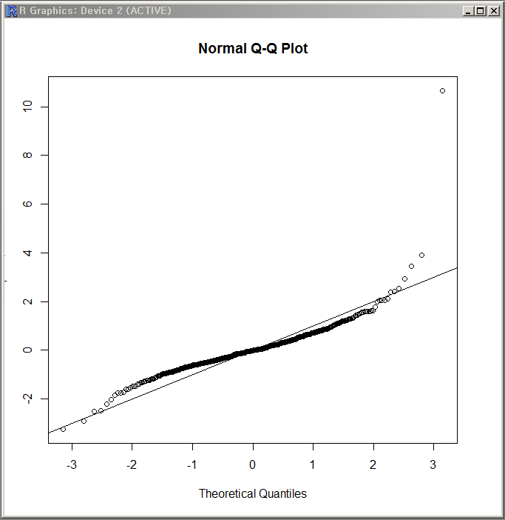
2-2. Time series – “ts”
2. R package demonstrations
Data manipulation and visualization for time series
>qqnorm(diff(tui[,4]))
abline(0,1)
▪ Comparing empirical with theoretical quantiles

Slide 29
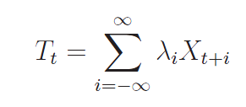
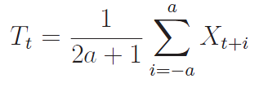


2-2. Time series – “ts”
2. R package demonstrations
Time series
▪ A key concept in traditional time series analysis is the decomposition of a given time series Xt into a trend Tt, a seasonal component St and the remainder et. A common method for obtaining the trend is to use linear filters on given time series:
▪ A simple class of linear filters are moving averages with equal weights:
▪ the filtered value of a time series at a given period is represented by the average of the values:
▪ The coefficients of the filtering are:

Slide 30
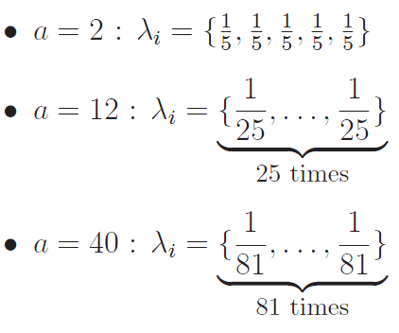
2-2. Time series – “ts”
2. R package demonstrations
Time series
▪ Applying moving averages with a = 2; 12; and 40 to the closing values of our
tui–dataset implies using following filters:

Slide 31
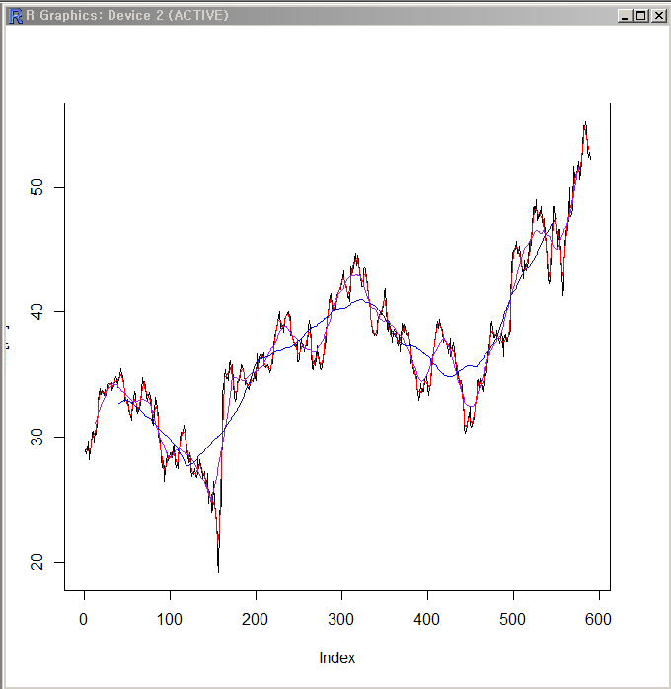
2-2. Time series – “ts”
2. R package demonstrations
Time series – Linear filtering
>library(ts)
plot(tui[,5],type="l")
tui.1 <- filter(tui[,5],filter=rep(1/5,5))
tui.2 <- filter(tui[,5],filter=rep(1/25,25))
tui.3 <- filter(tui[,5],filter=rep(1/81,81))
lines(tui.1,col="red")
lines(tui.2,col="purple")
lines(tui.3,col="blue")
▪ Closing values and averages for a = 2, 12 and 40

Slide 32
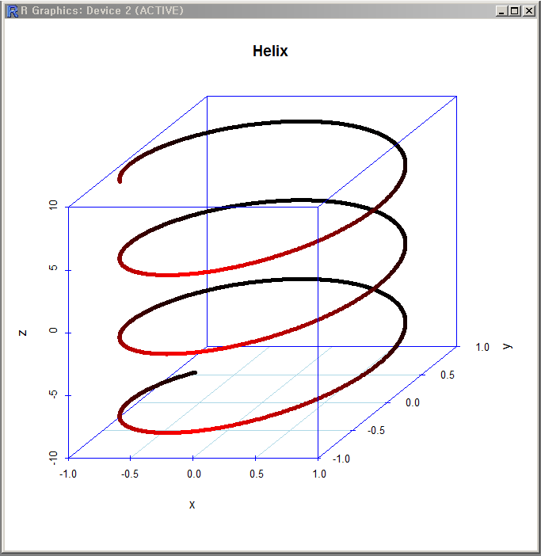
2-3. Graphics – “scatterplot3d”
2. R package demonstrations
Helix
▪ Points of a helix are calculated and plotted using the 3D highlighting mode (highlight.3d = TRUE) in a
blue box with a light blue grid. Point symbol, pch = 20.
>install.packages("scatterplot3d")
library(scatterplot3d)
>z <- seq(-10, 10, 0.01)
x <- cos(z)
y <- sin(z)
scatterplot3d(x, y, z, highlight.3d = TRUE, col.axis = "blue",
col.grid = "lightblue", main = "Helix", pch = 20)

Slide 33
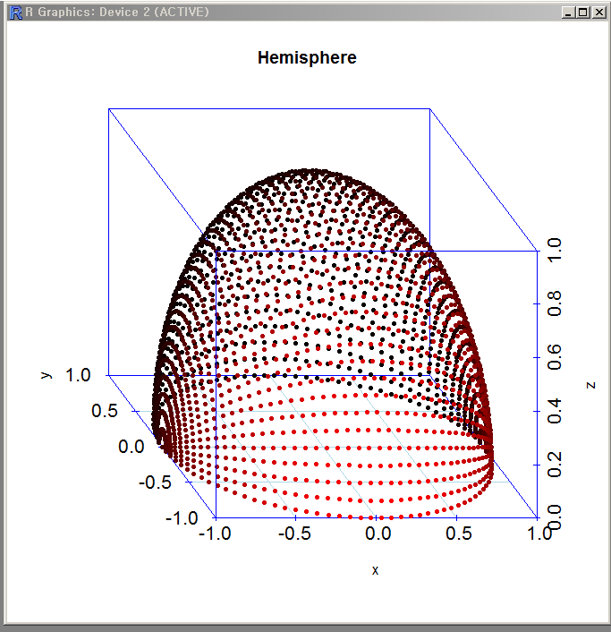
2-3. Graphics – “scatterplot3d”
2. R package demonstrations
Hemisphere
>temp <- seq(-pi, 0, length = 50)
x <- c(rep(1, 50) %*% t(cos(temp)))
y <- c(cos(temp) %*% t(sin(temp)))
z <- c(sin(temp) %*% t(sin(temp)))
scatterplot3d(x, y, z, highlight.3d = TRUE, angle = 120,
col.axis = "blue", col.grid = "lightblue", cex.axis = 1.3,
cex.lab = 1.1, main = "Hemisphere", pch = 20)

Slide 34
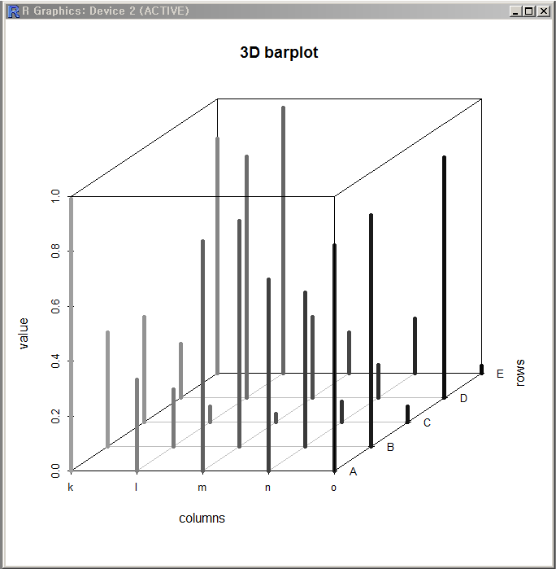
2-3. Graphics – “scatterplot3d”
2. R package demonstrations
3D barplot
▪ To make a barplot, type = "h" is set to drawvertical lines to the x{y plane, pch = " " to avoid plotting of
point symbols and lwd = 5 to make the lines looking like bars>temp <- seq(-pi, 0, length = 50).
>my.mat <- matrix(runif(25), nrow = 5)
dimnames(my.mat) <- list(LETTERS[1:5], letters[11:15])
s3d.dat <- data.frame(columns = c(col(my.mat)),
rows = c(row(my.mat)), value = c(my.mat))
scatterplot3d(s3d.dat, type = "h", lwd = 5, pch = " ",
x.ticklabs = colnames(my.mat), y.ticklabs = rownames(my.mat),
color = grey(25:1 / 40), main = "3D barplot")

Slide 35
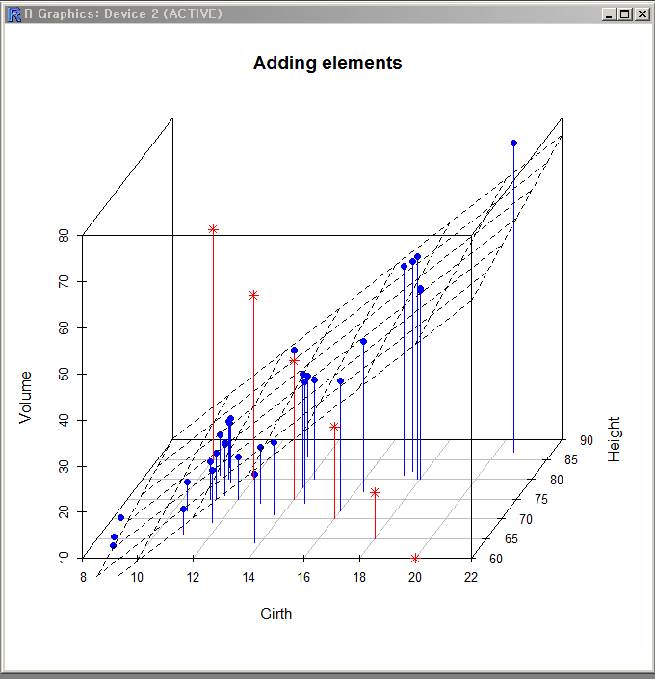
2-3. Graphics – “scatterplot3d”
2. R package demonstrations
3D barplot - adding elements
>data(trees)
s3d <- scatterplot3d(trees, type = "h", color = "blue",
angle = 55, scale.y = 0.7, pch = 16, main = "Adding elements")
my.lm <- lm(trees$Volume ~ trees$Girth + trees$Height)
s3d$plane3d(my.lm)
s3d$points3d(seq(10, 20, 2), seq(85, 60, -5), seq(60, 10, -10),
col = "red", type = "h", pch = 8)

Slide 36
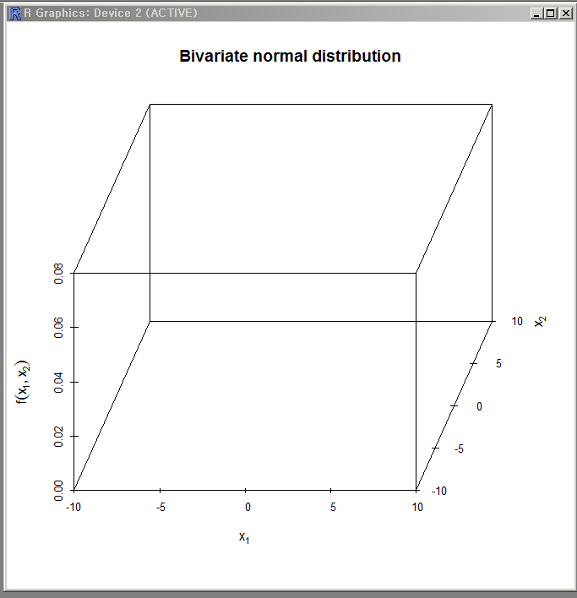
2-3. Graphics – “scatterplot3d”
2. R package demonstrations
3D barplot - Density of a bivariate normal distribution
>library("mvtnorm")
x1 <- x2 <- seq(-10, 10, length = 51)
dens <- matrix(dmvnorm(expand.grid(x1, x2),
sigma = rbind(c(3, 2), c(2, 3))),
ncol = length(x1))
s3d <- scatterplot3d(x1, x2,
seq(min(dens), max(dens), length = length(x1)),
type = "n", grid = FALSE, angle = 70,
zlab = expression(f(x[1], x[2])),
xlab = expression(x[1]), ylab = expression(x[2]),
main = "Bivariate normal distribution")

Slide 37
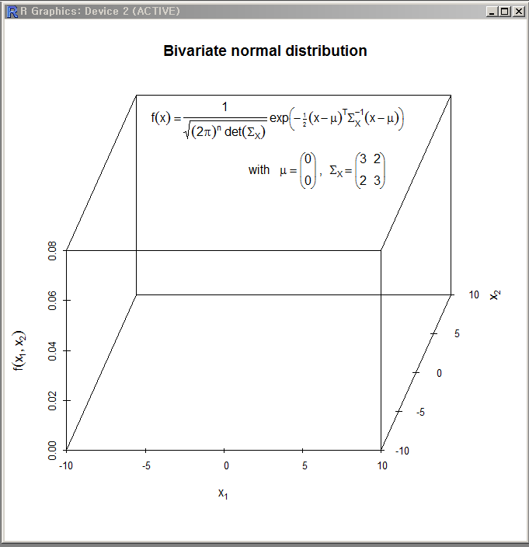
2-3. Graphics – “scatterplot3d”
2. R package demonstrations
3D barplot - Density of a bivariate normal distribution
text(s3d$xyz.convert(-1, 10, 0.07),
labels = expression(f(x) == frac(1, sqrt((2 * pi)^n *
phantom(".") * det(Sigma[X]))) * phantom(".") * exp * {
bgroup("(", - scriptstyle(frac(1, 2) * phantom(".")) *
(x - mu)^T * Sigma[X]^-1 * (x - mu), ")")}))
text(s3d$xyz.convert(1.5, 10, 0.05),
labels = expression("with" * phantom("m") *
mu == bgroup("(", atop(0, 0), ")") * phantom(".") * "," *
phantom(0) *
{Sigma[X] == bgroup("(", atop(3 * phantom(0) * 2,
2 * phantom(0) * 3), ")")}))

Slide 38
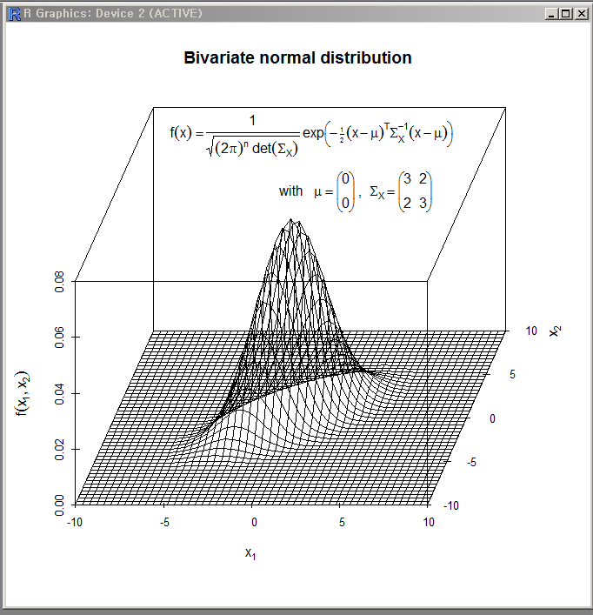
2-3. Graphics – “scatterplot3d”
2. R package demonstrations
3D barplot - Density of a bivariate normal distribution
for(i in length(x1):1)
s3d$points3d(rep(x1[i], length(x2)), x2, dens[i,], type = "l")
for(i in length(x2):1)
s3d$points3d(x1, rep(x2[i], length(x1)), dens[,i], type = "l")

Slide 39
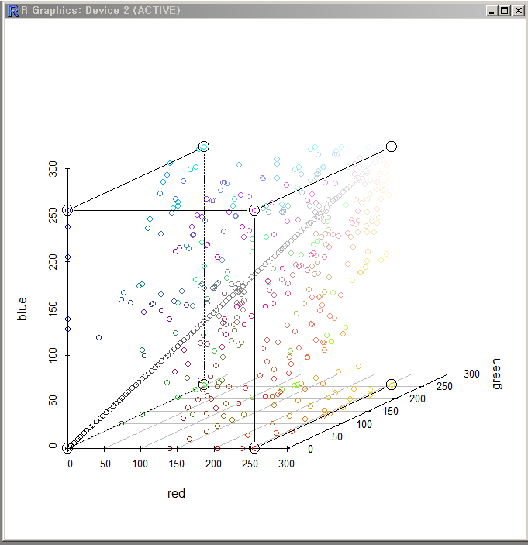
2-3. Graphics – “scatterplot3d”
2. R package demonstrations
3D barplot – RGB color cube
>cubedraw <- function(res3d, min = 0, max = 255, cex = 2)
{cube01 <- rbind(0,c(1,0,0),c(1,1,0),1,c(0,1,1),c(0,0,1),c(1,0,1),
c(1,0,0),c(1,0,1),1,c(1,1,0),
c(0,1,0),c(0,1,1), c(0,1,0),0)
cub <- min + (max-min)* cube01
res3d$points3d(cub[ 1:11,], cex = cex, type = 'b', lty = 1)
res3d$points3d(cub[11:15,], cex = cex, type = 'b', lty = 3)}
The named colors in R

Slide 40
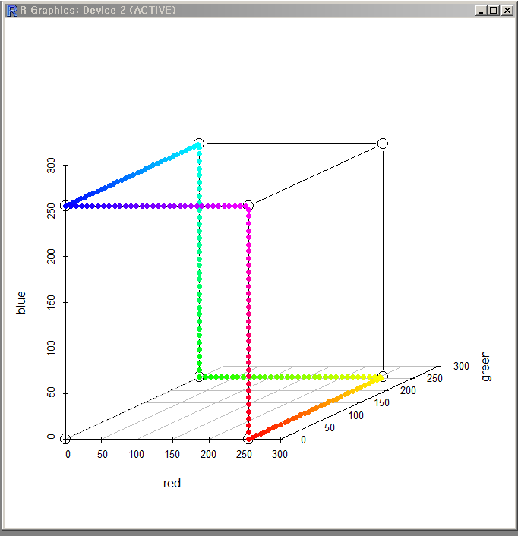
2-3. Graphics – “scatterplot3d”
2. R package demonstrations
3D barplot – RGB color cube
crgb <- t(col2rgb(cc <- colors()))
rr <- scatterplot3d(crgb, color = cc, box = FALSE, angle = 24)
cubedraw(rr)
Rrb <- t(col2rgb(rbc <- rainbow(201)))
rR <- scatterplot3d(Rrb, color = rbc, box = FALSE, angle = 24)
cubedraw(rR)
rR$points3d(Rrb, col = rbc, pch = 16)
The locations and colors of rainbow

Slide 41
References
R Foundation, Institute for Statistics and Mathematics of Wirtschaftsuniversitat Wien/r-project organization
Text Mining Package/Ingo Feinerer, Kurt Hornik/July 10, 2013
R based Twitter client/Jeff Gentry/July 9, 2013
Package rgl/Daniel Adler<dadler@uni-goettingen.de>, Duncan Murdoch<murdoch@stats.uwo.ca>/Nov 4, 2013
Scatterplot3d - an R package for Visualizing Multivariate Data/Uwe Ligges and Martin Machler
Time Series Analysis with R - Part I/Walter Zucchini, Oleg Nenadi´
An introduction of R/John Verzani, CUNY/College of Staten Island Department of Mathematics NYC ASA, CUNY Ed. Psych/May 24, 2005
R을 이용한 통계 프로그래밍/김진성/Mar 22, 2011
R을 이용한 데이터 분석 실무/서민구/May 12, 2013
R의 설치 및 기본사용법/조완일, 센소메트릭스/Apr 1, 2006

Slide 42

감 사 합 니 다

